Slide 1
Facultad de Ciencia de la Salud
Licenciatura en Radiología e Imágenes Diagnosticas
Conocimiento sobre los riegos y beneficios de los rayos X durante el periodo de gestación de las mujeres entre 18 y 35 años de la barriada la Cresta de Cuatros Altos de la Provincia de Colón septiembre 2023.
Autores: Alexander Simmons
Kryzia V. Miranda C.
Francis Robles
Delia Damaris Stewart
Pablo Jiménez
Director del Trabajo: Jackeline Rodríguez
Asesores metodológicos:
  José Santamaría Sanjur
  Johana Gutiérrez Zehr
Panamá, 21 de agosto, 2024.

Slide 2
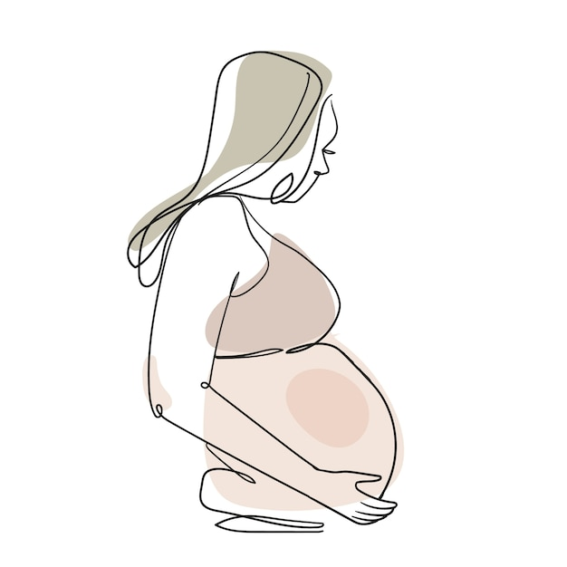
Introducción
El propósito de este trabajo es arrojar luz sobre la comprensión y percepción que este grupo poblacional tiene respecto a una práctica médica tan relevante, especialmente en un contexto donde las decisiones informadas son cruciales para la salud materno-infantil.

Slide 3
El Problema de Investigación
Descripción del Problema de Investigación
Uso de los rayos X durante el periodo de gestación
Avances tecnológicos significativos
Protección Radiológica
Planteamiento del problema o pregunta de investigación
¿Cuál es el nivel de conocimiento sobre los riegos y beneficios del uso de los rayos X durante el periodo de gestación de las mujeres ubicadas en la barriada de la Cresta de los Cuatros Altos de la Provincia de Colón en Septiembre 2023?

Slide 4
Objetivo General
  Describir el nivel de conocimiento sobre los riesgos y beneficios del uso de los rayos X durante el periodo de gestacion de las mujeres entre 18 a 35 años.
Objetivos Especificos
  Caracterizar la población en estudio para evidenciar el nivel de conocimiento sobre los riesgos y beneficios del uso de los rayos X durante el periodo de gestación de las mujeres.
  Determinar los factores de influye en la educación de las mujeres entre 18 a 35 años en su periodo de gestación, beneficios del uso de los rayos X (cresta de los 4 altos, septiembre).
  Mencionar el nivel de conocimiento que tienen las mujeres gestantes sobre los riesgos y beneficios del uso de los rayos X. (La cresta de los 4 altos septiembre 2023).

Slide 5

Justificación
El estudio se justifica al describir el nivel de conocimiento sobre los riegos y beneficios del uso de los rayos X durante el periodo de gestación de las mujeres
Beneficiará a las mujeres entre 18 y 35 años ya que al comprender que la radiología convencional y su uso reiterativo en conjunto con otras herramientas han propiciado saber la composición y funcionamiento de diferentes condiciones de salud

Slide 6
Marco Teórico
Marco Histórico
Marco Legal
Marco Referencial

Slide 7
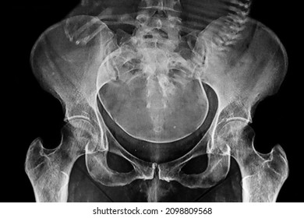
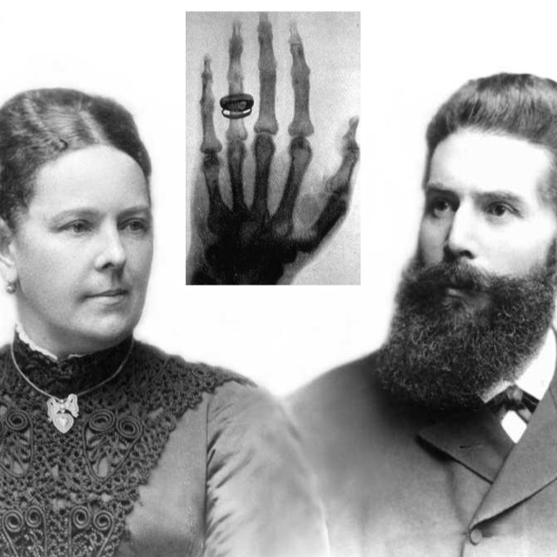
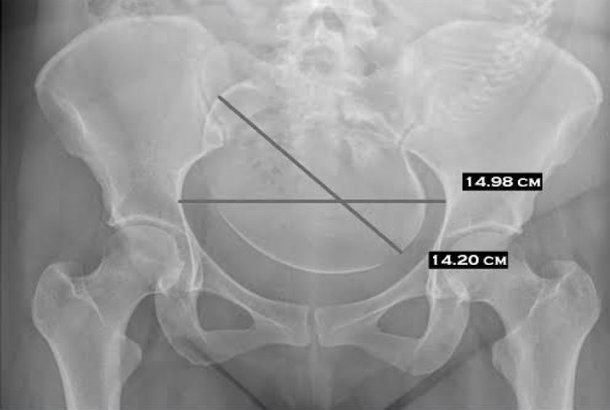
Marco Histórico
1895
Descubrimiento de los Rayos X
Wilhem Röntgen, Hamburgo Alemania
1897
Primera Pelvimetría
Albert, Alemania
Varnier, Francia
Ana Berta y Wilhem Conrad Röntgen
Los rayos X constituyen una de las herramientas diagnósticas más importantes en el campo de la medicina, proporcionando imágenes detalladas del interior del cuerpo humano sin necesidad de procedimientos invasivos. Desde su descubrimiento en 1895 por Wilhelm Conrad Röntgen, esta tecnología ha evolucionado considerablemente, mejorando la calidad de las imágenes y reduciendo la exposición a la radiación para pacientes y profesionales de la salud.
Técnica que determina la relación entre la pelvis y la cabeza fetal, a través de una radiografía que mide los espacios óseos. Se realiza cuando se sospecha que de una pelvis demasiado estrecha o con alguna anomalía, que impedirían que el Feto descienda de forma adecuada y sin problemas por el canal del parto.

Slide 8
Marco Legal
Con la finalidad de fundamentar el aspecto legal que enmarca el presente estudio el cual esta enfatizado en describir el nivel de conocimiento sobre los riesgos y beneficios del uso de los rayos X durante el periodo de gestación de las mujeres entre 18 y 35 años ubicadas en la barriada la Cresta de los Cuatros Altos de la provincia de Colón para el periodo septiembre 2023, en primer lugar, toma importancia la Constitución de la República de Panamá 1983, bajo los siguientes artículos: . Este enfoque se fundamenta y encuentra respaldo en la legislación nacional, como lo indica la Ley 66 del 10 de noviembre de 1947, conocida como el Código Sanitario de la República de Panamá.

Slide 9
Marco Referencial
En el contexto del marco referencial, Sabino (2017), destaca que constituye un segmento crucial de cualquier investigación, ya que otorga al investigador la capacidad de presentar y debatir los diversos conceptos y teorías relacionados con el problema o asunto de estudio, previamente desarrollados por otros autores e investigadores. Este marco se concibe como el producto de un análisis exhaustivo de las variadas perspectivas teóricas y conceptuales existentes en torno a la materia de interés.
Beneficios de los Rayos X en el Diagnóstico Durante la Gestación.
Herramientas educativas para pacientes embarazadas sobre la exposición a rayos X.

Slide 10


Marco Metodológico
Tipo y Diseño de Investigación
Modalidad
Cuantitativa
Tipo
Campo
Diseño
No Experimental
Nivel Descriptivo Bidireccional
Población y Muestra
Población
Colón
Muestra
Barriada la Cresta
Muestreo
Intencional Selectiva

Slide 11
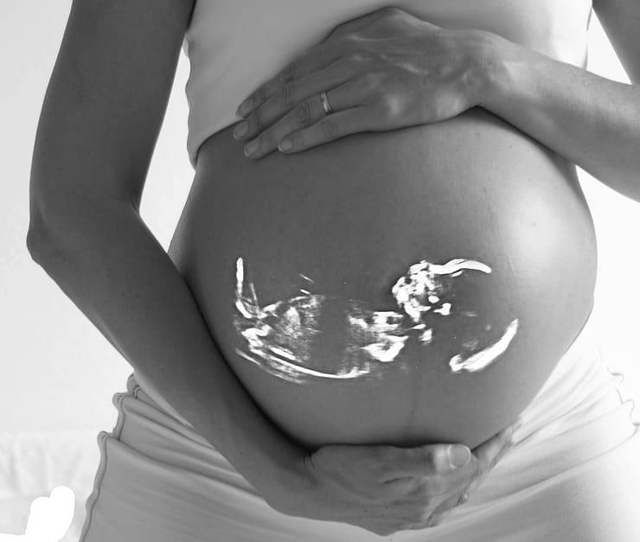
PRESENTACIÓN
Y
ANÁLISIS DE LOS RESULTADOS

Slide 12
Posibles riesgos de la exposición a rayos X durante el embarazo
Edad de las mujeres obtenidas de las muestras de estudio.

Slide 13
Beneficios de usar rayos X en ciertas condiciones médicas durante el embarazo
Las precauciones por tomar si es indispensable el uso de rayos X en el embarazo

Slide 14
CONCLUSION
Vizualizando el amplio margen para mejorar la comprensión y la comunicación sobre cómo y cúando los beneficios superan los riesgos potenciales en contextos medicos especificos.
Ayudando a implementar programas educativos dirigidos que aborden específicamente estos aspectos, con el fin de mejorar la falta de conocimiento específicos sobre estos procedimientos con rayos x. Teniendo la oportunidad con materiales educativos y programas de asesoramiento que destaquen tanto los riesgos como los beneficios de los rayos x, con ejemplos claros para la protección del feto. Con la comunicación de estas medidas podría aumentar la confianza de las mujeres embarazadas en la toma de decisiones medicas informadas.

Slide 15
Recomendación
Implementar campañas de sensibilización que aborden los mitos y la desinformación relacionada con los rayos X durante el embarazo. Estas campañas deben enfocarse en presentar información basada en la evidencia de una manera culturalmente relevante, promoviendo la participación comunitaria y el diálogo abierto. La colaboración con líderes comunitarios y grupos de apoyo a embarazadas podría amplificar el alcance y la efectividad de estas campañas.

Slide 16
Referencia Bibliográficas
Arias, F. (2018) Metodología de la Investigación. Buenos Aires: Editorial Mc Graw Hill.
Comisión Internacional de Protección Radiológica (CIPR) (2020). Principios de protección radiológica en la práctica médica. Guía de Buenas Prácticas.
Constitución de la República de Panamá (1983) Reformada por los Actos Reformatorios de 1978, el Acto Constitucional de 1983 y los Actos Legislativos de 1994. Panamá.
Fernández, C. (2019). El papel de la radiología en la atención de emergencias: Perspectivas y avances. Revista Latinoamericana de Radiología de Emergencias, 4(2), 112-120.
Fernández, C. (2021). Principios y aplicaciones de la radiografía en la medicina moderna. Revista Latinoamericana de Innovaciones en Radiología, 9(2), 142-156.
García, R. (2021). Estrategias para la educación de pacientes embarazadas sobre la seguridad de la radiación. Revista Latinoamericana de Radiología y Seguridad del Paciente, 12(3), 234-242.
Gómez, R. (2022). Protección radiológica: Identificación y manejo de situaciones de riesgo. Revista Latinoamericana de Seguridad Radiológica, 18(3), 134-148.
Gutiérrez, L. (2022). Uso seguro de los rayos X en el manejo prenatal: Una guía para obstetras y radiólogos. Revista Latinoamericana de Obstetricia y Ginecología, 68(4), 245-253.

Slide 17
Propuestas
https://www.canva.com/design/DAGKqGtmYQw/s0U5gTbia2fhnuksnMCY-g/edit

Slide 18


